Slide 1
LE SYNDROME DOULOUREUX DIFFUS 2
D. Alcaix
CH Le havre

Slide 2
Prévalence de la douleur F. Bailly 2022 Rev. rhum
Douleur chronique diffuse : 7,3% à 12,9 % selon les pays et méthodes de mesure
FIBROMYALGIE : 0,5 à 12% : place majeure
QUESTIONS : réponse OUI / NON
1-La douleur de la PR est de type nociplastique
2-La spondyloarthrite n’entraîne pas de douleur diffuse
3-La PR et la fibromyalgie ne coexistent pas
4-Quel dosage est utile au diagnostic positif de la cause d’un syndrome douloureux diffus ? Phosphorémie, chlorémie, natrémie, lipasémie ?
5-Un syndrome douloureux diffus chez un patient psoriasique est une fibromyalgie

Slide 3
Classification de la douleur Raja SN Pain 2020 P Bertin 2024
DOULEUR
Nociceptive neuropathique nociplastique
Activation des nocirécepteurs Lésion ou maladie neurologique Fonctionnelle
Tous tissus sauf système neurosensoriel Système neurosensoriel Système de modulation de la
nociception ou perception de la douleur
décharges ectopiques , éphapses Altération filtre intéroceptif insula
déafférentation, lésion neuro-inflammatoire conditionnement aversif→ sensations
corporelles symptomatiques
Polyarthrose, PR , MAI , myélome SEP, ZONA, diabète, sciatique Fibromyalgie, SED, céphalées de tension
Métastases osseuses, myopathies

Slide 4
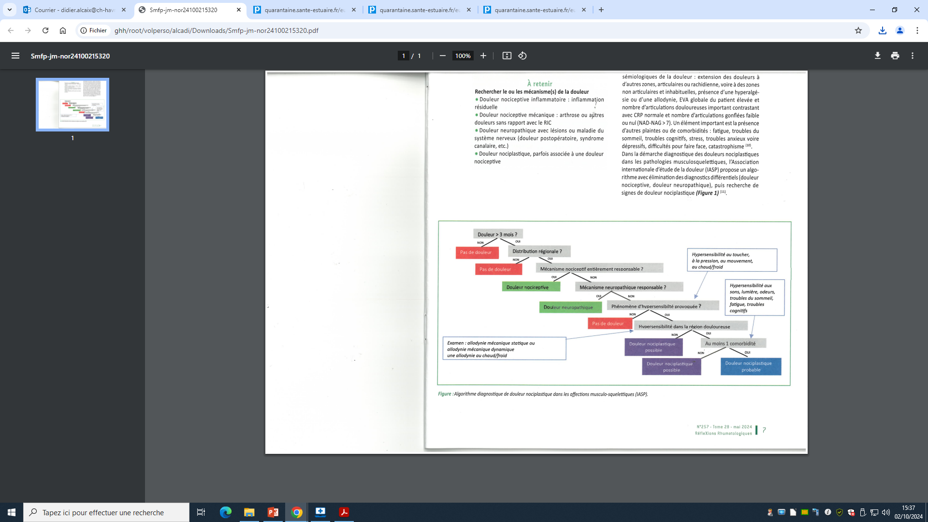
Comment reconnaître une douleur nociplastique ? J. Nojs J Clin Med 2021, 10

Slide 5
Syndrome douloureux diffus : la douleur a une cause identifiable ou non. VD de Wide 2011,LJ Crofford 2021 , D. Alcaix
Cause identifiable
Nociceptif Mixte ( + nociplastique) Neuropathique
INFLAMMATOIRE PATHOLOGIE NEUROLOGIQUE
PR –synovite SEP –paresthésies, faiblesse, ataxie
Sjögren –sy sec, GS SAPS Parkinson (prévalence douleur 40-83%), tremblement, rigidité, hypokinésie
Lupus – S. cutanés, synovite, autre organe Myélopathie –Cervicale, Arnold Chiari,Syrinx
Vascularite -peau,muscle, rein poumons Polyneuropathie –à grosses ou petites fibres
Myopathie –faiblesse et infiltration musculaire
SPAP, Rh psoriasique - MICI : rachis, enthèse, synovite, Syndrome Ehlers Danlos
AINS efficace, uvéïte Hypermobilté articulaire
PPR, Horton : les ceintures , céphalées
Sarcoïdose –atteinte musculo-squelettique
POLYARTHROSE – 40-60% des arthroses Méningite/pachyméningite
rachis et articulations périphériques
INFECTIEUX
VIRUS HVC, HIV, EBV, Epstein Barr, Parvovirus,
Chikunguya, Dengue, arbovirose, rubéole ,
Coronavirus
Bactérien Syphilis, tuberculose, Lèpre ,Lyme
endocardite,leptospirose, Whipple
ENDOCRINOPATHIE et DYSMETABOLIQUE
Dysthyroïdie Hashimoto ou Basedow
Addison, Cushing, Acromégalie
Hyperparathyroïde
Diabète (neuropathie, cheiroarthroparthie, capsulite)
Hypophosphorémie chronique

Slide 6
suite
Nociceptif Mixte Neuropathique
RHUMATISME METABOLIQUE ou ASSOCIE DEPRESSION
Goutte
CCA
Apatite Saturnisme Radiculopathies
Hémochromatose
Ostéomalacie, déficit en vitamine D
Hypophohatasie Autres métaux lourds (brome, aluminium, cadmium…)
Hyperostose squelettique diffuse
Pachydermopériostose
Fluorose
Maladie digestive Maladie de Fabry
Intolérance au lactose
Maladie coeliaque, MICI
HEMOPATHIES, CANCERS
Leucémie, lymphome
Myélome (+),
Déficit Ig
Métastases osseuses
Syndrome paranéoplasique (ex: Pierre Marie..)
IATROGENIE
Statines (myopathies)
Antiaromatases (polyenthésopathie, arthromyalgies))
Bisphosphonates
Rétinoïdes

Slide 7
SUITE
Absence de cause identifiable
Douleur NOCIPLASTIQUE = altération de la nociception sans cause tissulaire ou neurologique
FIBROMYALGIE Le trépied : douleur diffuse, sommeil non récupérateur, asthénie non induite (épuisement)
Primitive (prévalence 0,5 à12% -5%) ou associée (SPAP, PR, GS, Lupus, maladie coeliaque, MICI, psoriasis, virus…: 10 à 60% - 30% en
moyenne si rhumatisme chronique)
Syndrome de fatigue chronique : forme clinique de fibromyalgie?
Whiplash syndrome
Douleur NEUROPATHIQUE = lésion neurologique
Neuropathie petites fibres : Distinction pas toujours aisée avec fibromyalgie-souvent associée (NPF non longueur-dépendante). Association avec diabète, hypertriglycéridémie, hyperuricémie, déficit en B12,, agents neurotoxiques (alcool…), MAI (GSj,, maladie coeliaque, LES, sartcoidose, sy; paranéo), cryoglobulinémie, SED,, troubles neuro (Parkinson, SLA, SEP, NP sensitive à anti-HDS ou FGFFR3), amylose héréditaire, mutations canaux sodiques.
Fibres Ad et C : T°, douleur et démangeaison + SNA . Association des douleurs à érythromélalgie ( cause génétique)
Dg = biopsie cutanée, potentiels évoqués laser, microscopie confocale de la cornée, conductance cutanée électrochimique
A PART
SED : tableau fibromyalgique / NPF associé : hyperlaxité + déficit proprioceptif capsuloarticulaire

Slide 8
Critères diagnostiques de la fibromyalgie

Slide 10
CAT devant une une douleur diffuse non septique
DOULEUR CHRONIQUE
Anamnèse examen clinique
Orientation diagnostique
OUI NON
Examens complémentaires orientés Examens complémentaires de dépistage
Exemples
Polysynovite : Rx articulaires et pulmonaire, échographie Biologiques: NFSpl, CRP, créatininémie, calcémie, Phosphorémie, Ph. Alcalines, transaminases, CPK, LDH, EPP
CRP, EPP, Uricémie, AAC (glycémie)EPP ionogramme, ferritinémie, uricémie , TSH, LWR, ACCP,AAN, (anti transglutaminases/mitochondries)
sérologie VIH, VHC, Lyme, TPHA(?), corononavirus, …arbovirose (?), Lyme, calprotectine fécale (?),B12
Myopathie : CPK, CRP, DOT myosite, AAN, Anti RAC, EPP Iconographie: Rx pulmonaire, bassin , (IRM RL/SI ?), scintigraphie osseuse(,EMG, IRM encéphale,moëlle)
EMG , Rx pulm, IRM musculaire
Douleur squelettique : NFSpl, CRP, EPP , calcémie, phosphorémie , ph alcalines Bilan négatif
(Dosage Ig +- CL, béta2 microglobulminémie), PSA chez homme Fibromyalgie? Critères diagnostiques
Rx os, TDM / IRM/TEP scanner/ scintigraphie (sauf si myélome) squelette SED ? Critères de Beighton, atcd entorses, luxations..
Douleur neuropathique : EMG , CRP, glycémie/HbA1c, AAN, HVC HIV, EPP, cryo, ANCA Neuropathie petites fibres ,
+/-LCR/ +- examens iconographiques orientés
+ -
DIAGNOSTIC

Slide 13
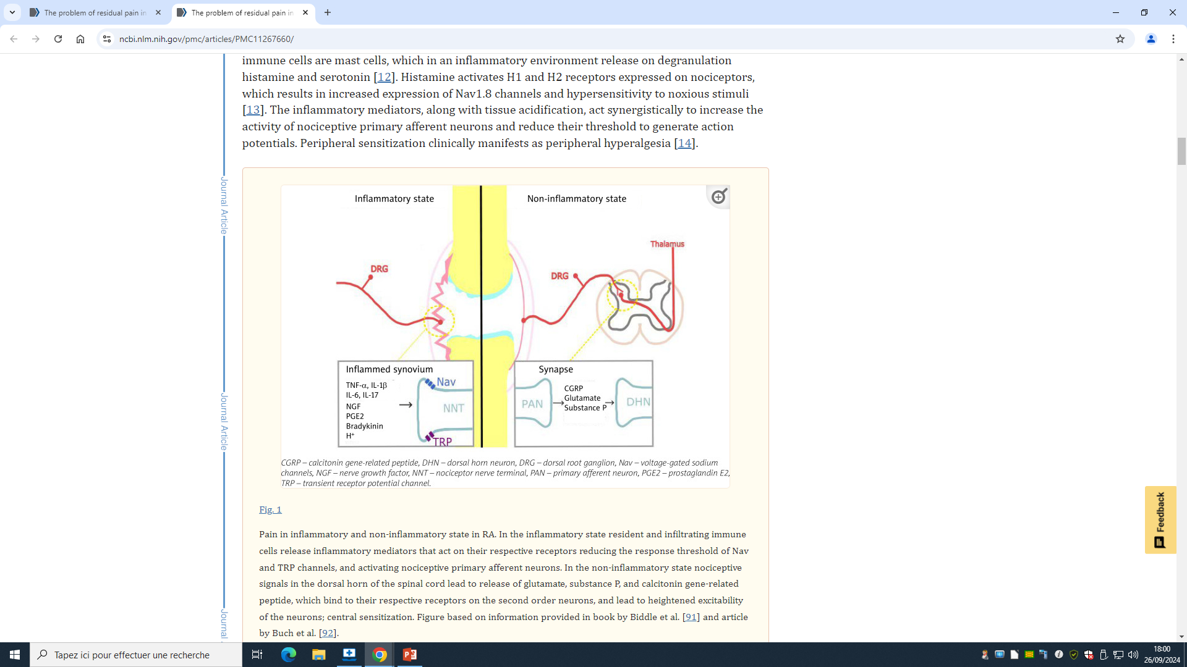
Voies d’intégration douleur inflammatoire ou non inflammatoire Rheumatologia G Motyl 2024
DRG : ganglions dorsaux Nav : canal sodique TRP : canal potentiel transitoire PAN neurone afférent DHN : neurone corne dorsale NNT : neurone nociceptif

Slide 14
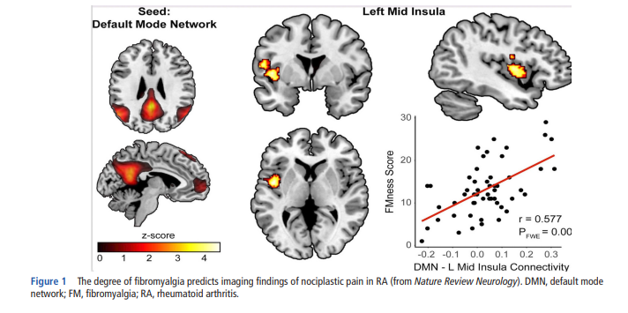
La douleur nociplastique dans la PR ARD 2024 DJ Clauw

Slide 15
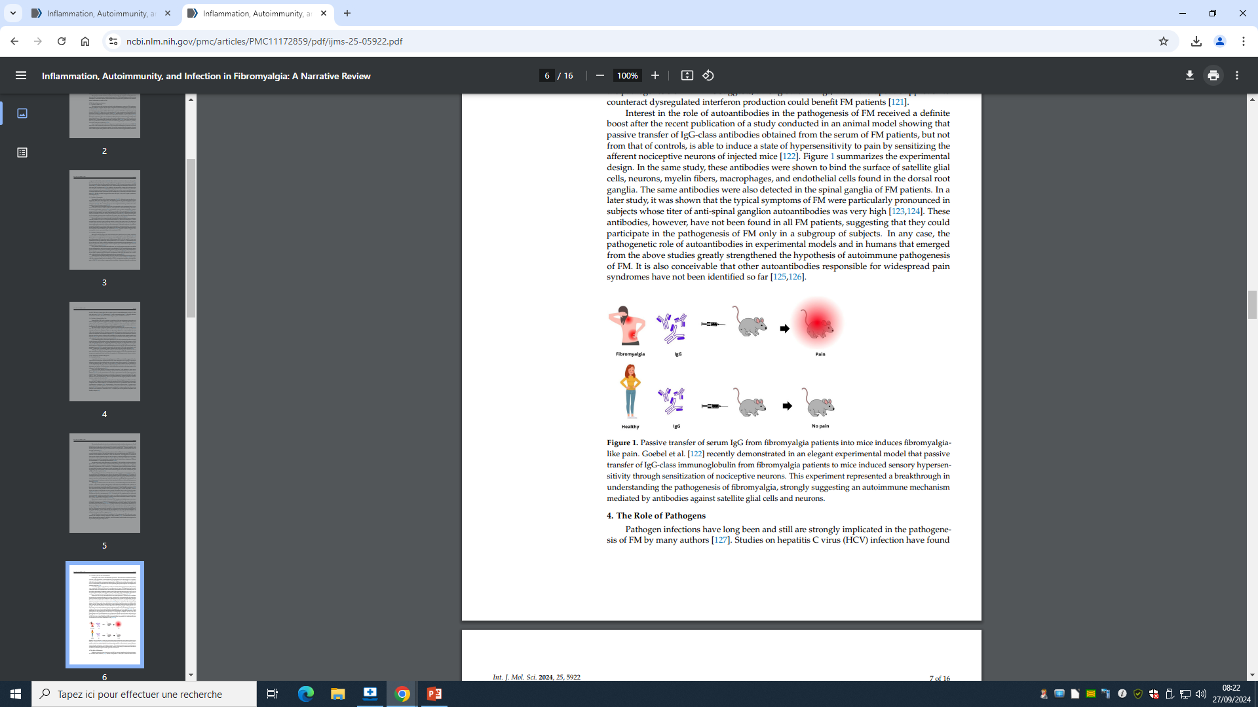
FIBROMYALGIE : La physiopathologie est immunologique ? Goebbel JCI 2021

Slide 16
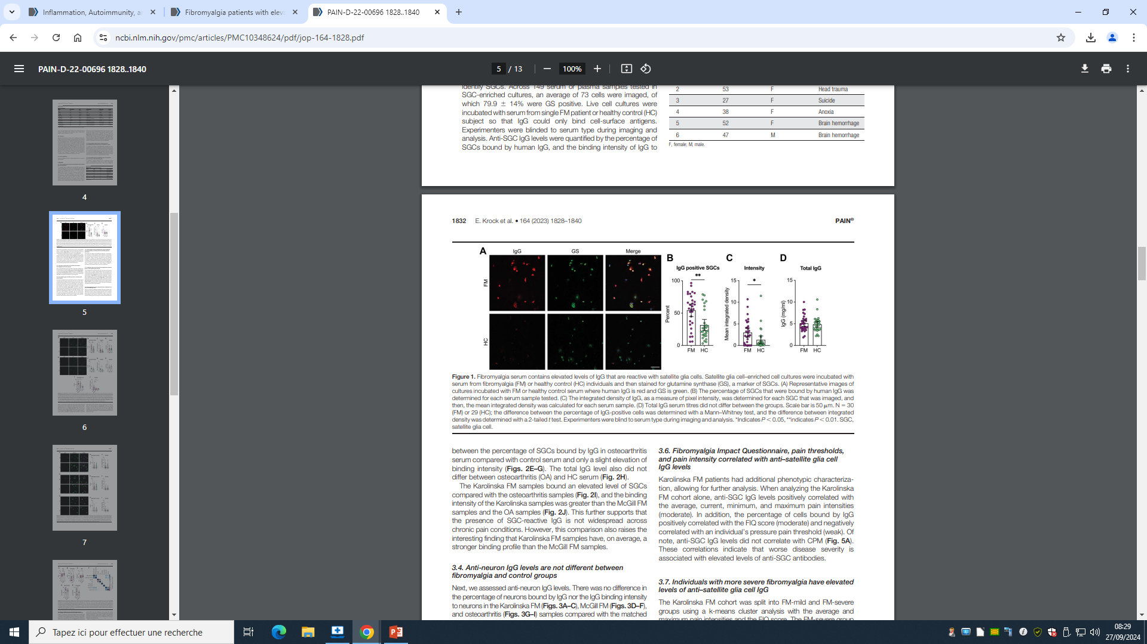
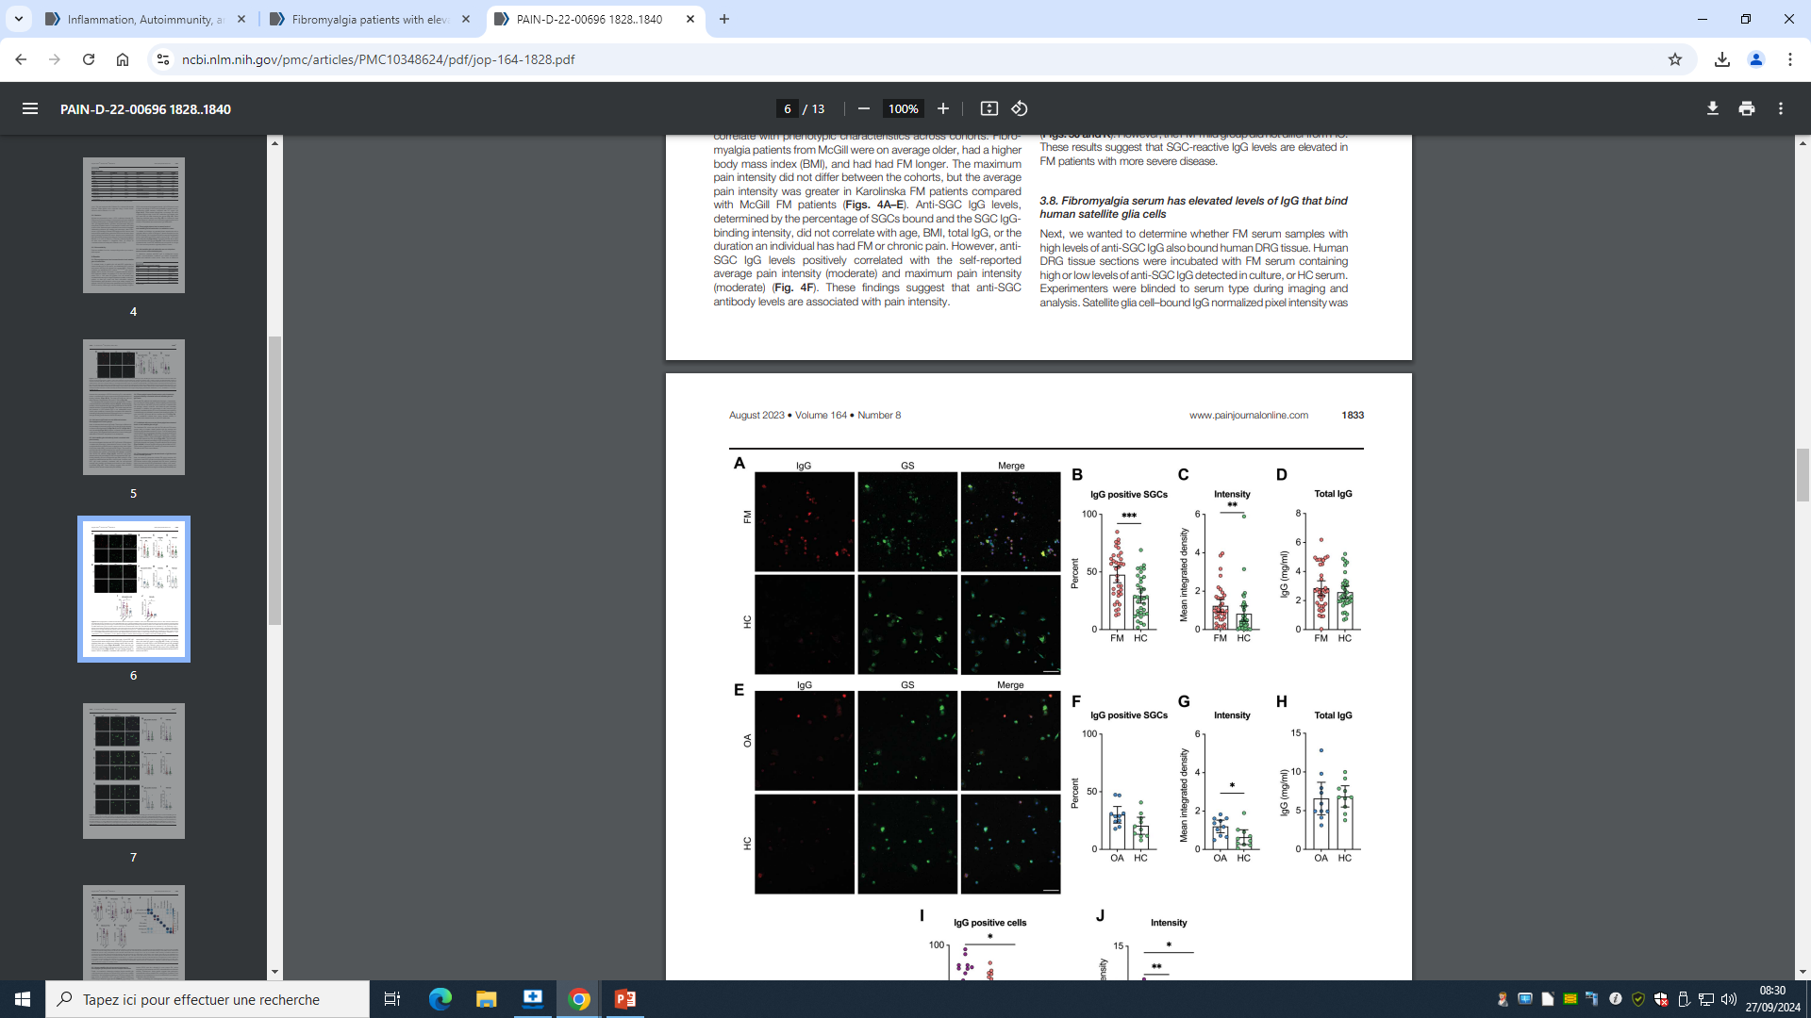
Suite : présence d’IgG anti anti-satellite glial cell E Knock Pain 2024 .
Transfert des Ig dans les ganglions spinaux postérieurs → fibromyalgie

Slide 17
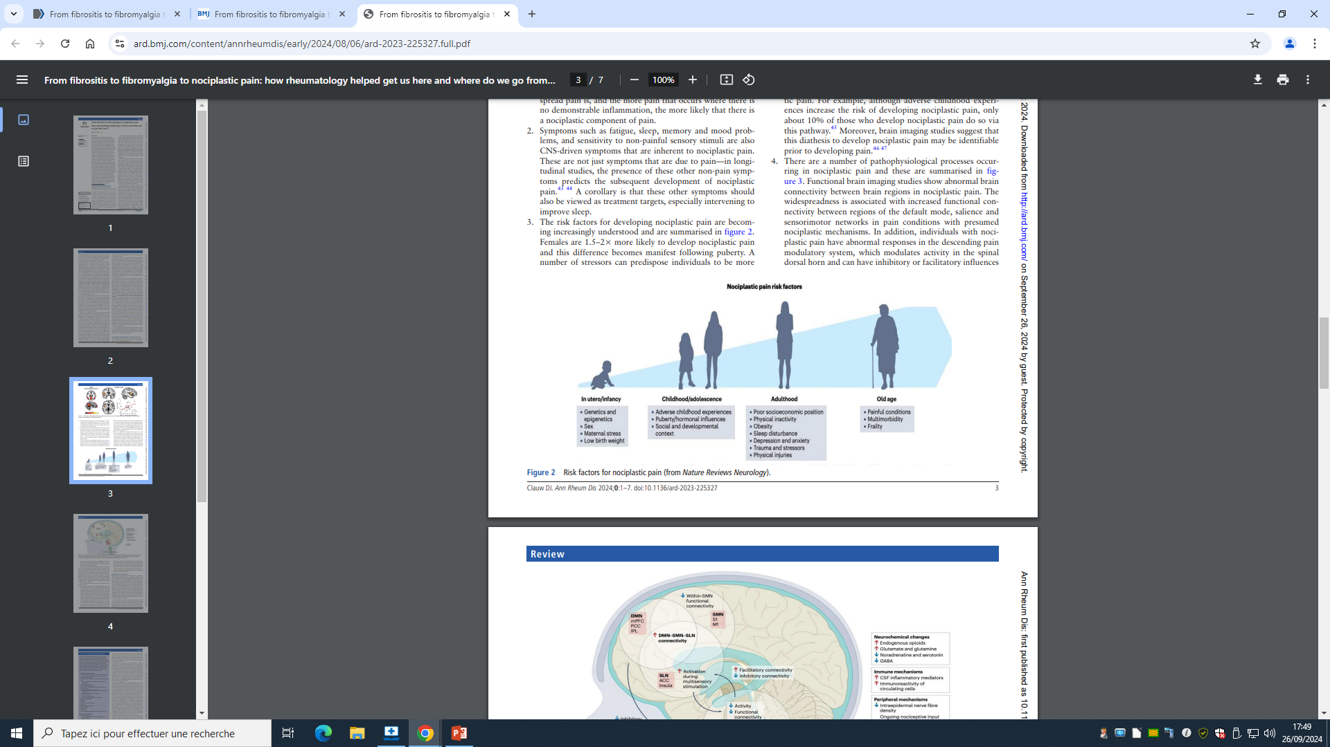
Facteurs favorisants de la douleur nociplastique

